Slide 1
Analýza zložitosti textového obsahu vo webovom prostredí (pomocou EEG)
Vedúci: Ing. Marián ŠimkO, Phd.
Martin Štrbák

Slide 2
Ako sa analyzuje čítanie?
eyetracker
myš, klávesnica
dotazník
Prečo to robiť inak?
ďalšie informácie
vyššia presnosť
Notes:
Eyetracking, prečítanie vety viac krát po sebe VS plynulé čítanie.
Prečo inak? Každý človek je jedinečný, má iné vzdelanie a záujmy, vidíme ako veľmi premýšľal. Zameriame sa na čo číta, než ako to číta.
Zvýšenie presnosti vďaka kooperácii s EYEtrackingom.

Slide 3
State of the art
(Oliveira et al., 2010) – Reading Detection based on EEG
rozlíšenie stavu čítania od pokoja
presnosť klasifikácie 82%
(Kunze at al., 2013)
3 účastníci
100% klasifikácia čítanie/nečítanie

Slide 4
Hypotézy
Z vhodne zvolených vlastností signálu viem rozlíšiť stav čítania od pokojovej aktivity
Z vhodne zvolených vlastností signálu viem rozlíšiť druh čítaného dokumentu

Slide 5
Čo čítať?
Neveľký prístav v tejto dedine bol dôležitý vďaka zálivu, ktorý ho chránil pred vetrom. Bol to vlastne akýsi záliv v zálive.
... aby rešpektovala význam spojení „dostatočná podmienka“ a „nutná podmienka“ pre niektorú empirickú oblasť a na základe toho nájsť zovšeobecnenú jednotnú schému definície pojmov DaNP ako pojmov...

Slide 6
Čo čítať? - 2
Neveľký prístav v tejto dedine bol dôležitý vďaka zálivu, ktorý ho chránil pred vetrom. Bol to vlastne akýsi záliv v zálive.
Clovensko má xbrovský kapitáj o podobl palentovaných ľudí, ptorí sú priam fanatickí do písania príbehom.

Slide 7
Signál

Slide 8
Analýza nezávislých komponentov
zdroj: http://cnl.salk.edu/~jung/

Slide 9
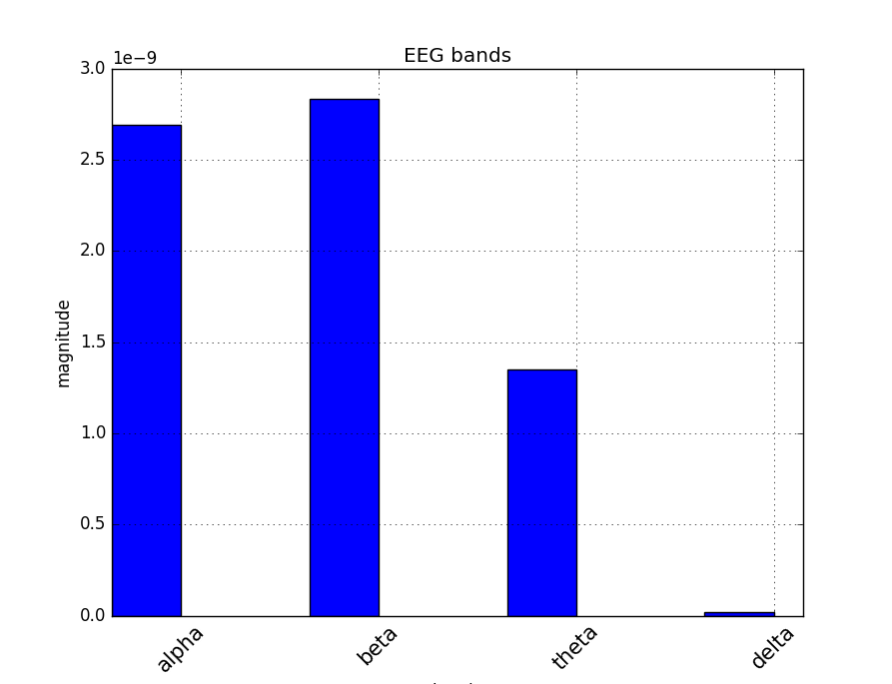
Signál a dáta

Slide 10
Feature set
14x[alfa, beta, theta, delta pásmo]
pomery medzi pásmami
max, min amplitúda

Slide 11
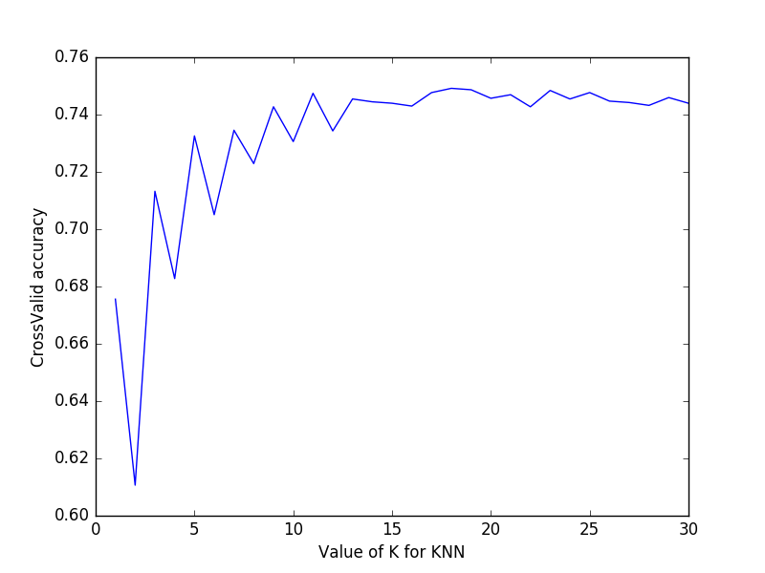
Predbežné výsledky
Rozlíšenie čítania a nečinnosti
70% accuracy
10-fold cross validácia
K-NN klasifikátor
najlepšie výsledky pre K=11

Slide 12
Ďalšie v pláne
Vyskúšať viac prístupov filtrácie signálu
zlepšiť analýzu nezávislých komponentov
Zlepšiť feature set (PCA)
Detegovať dominantné kanály

Slide 13
Pomoc s experimentom
Sladká odmena
(alebo horká ☺ )
Pripojte sa k diskusii

